Slide 1

项目名称：焦点书院
时间：2015-08-10
制作团队：焦点

Slide 2
组长： 负责区域：
唐宇翔 (主页面、书籍详情页面编写)
组员：
官翰 (UI设计，前端编写)
陈扬 (注册、评论页面编写)
张祯义 (项目需求分析、PPT)
王震 (数据库分析)

Slide 3
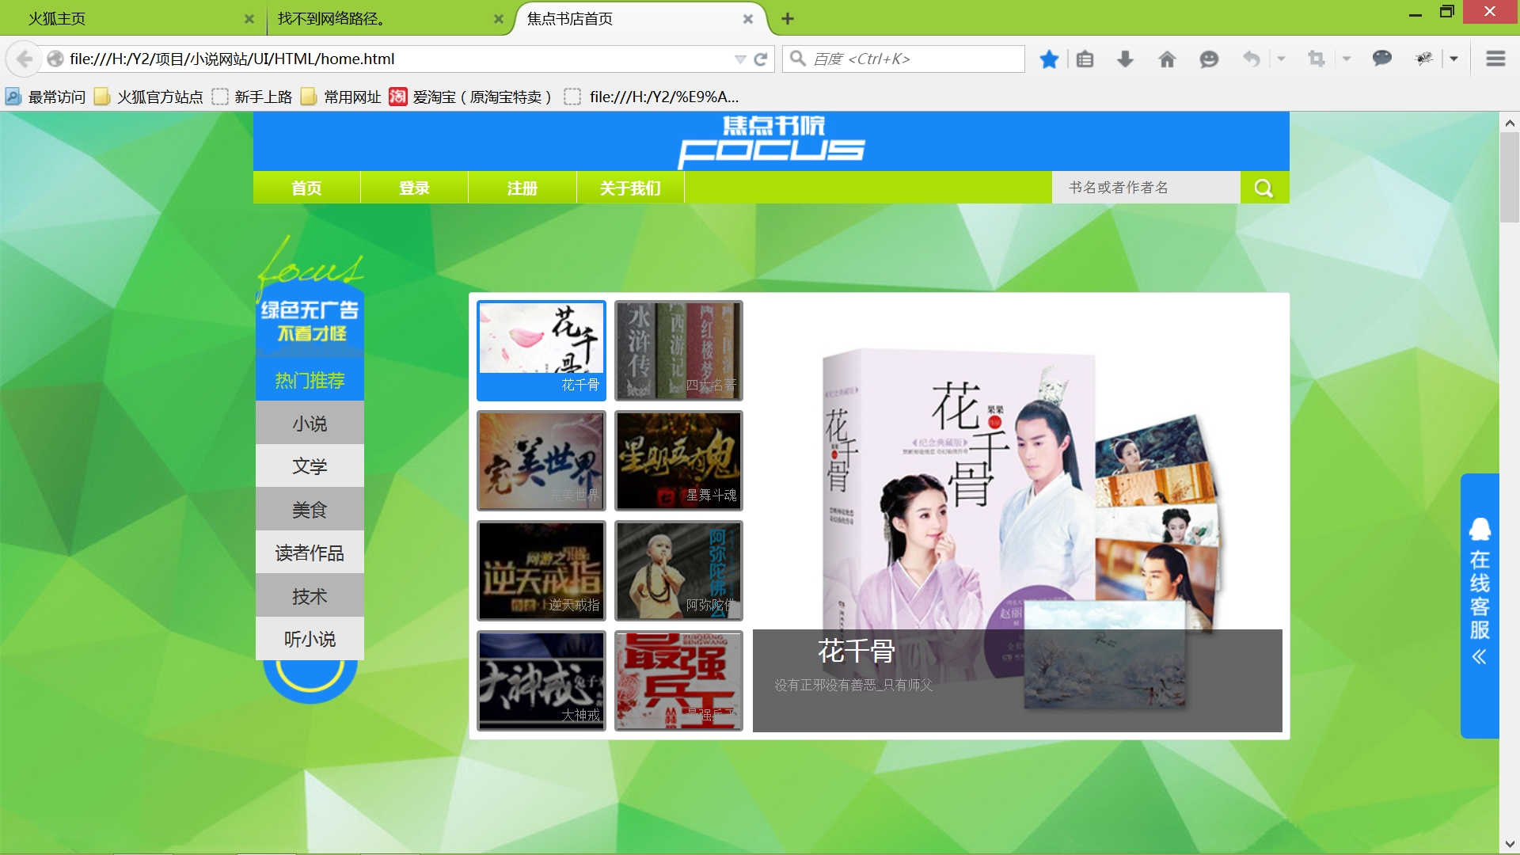
项目截图：

Slide 4
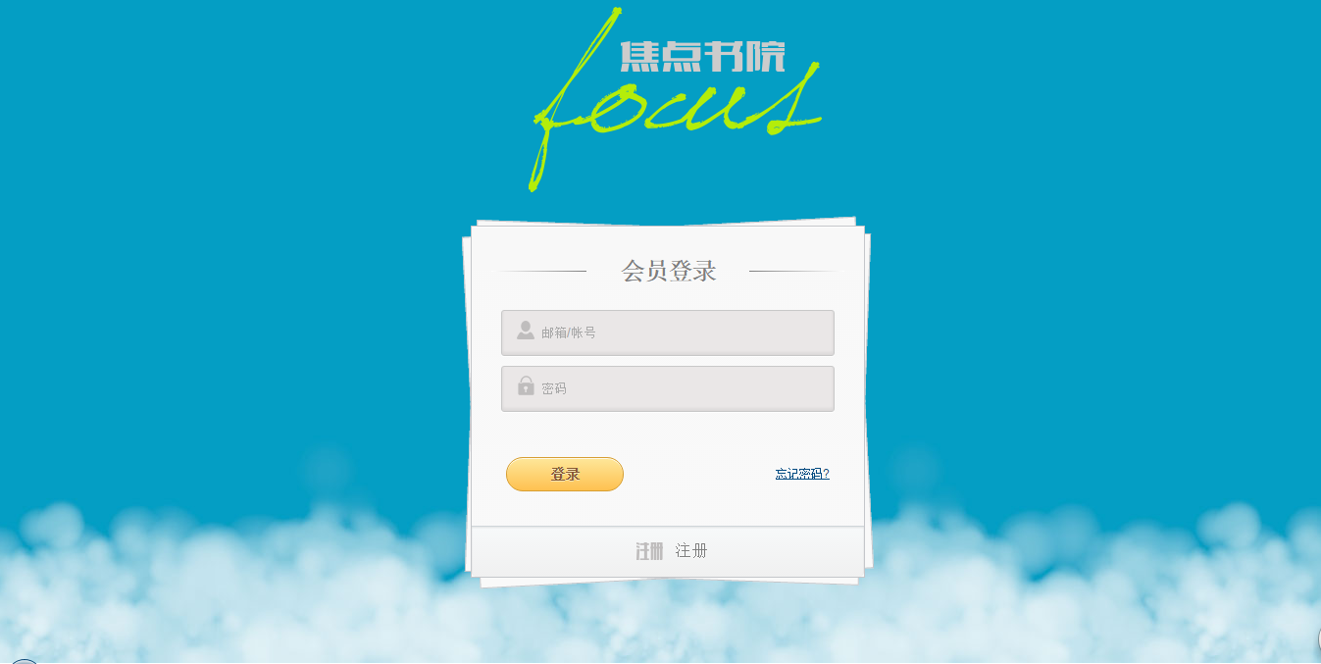
项目截图：

Slide 5
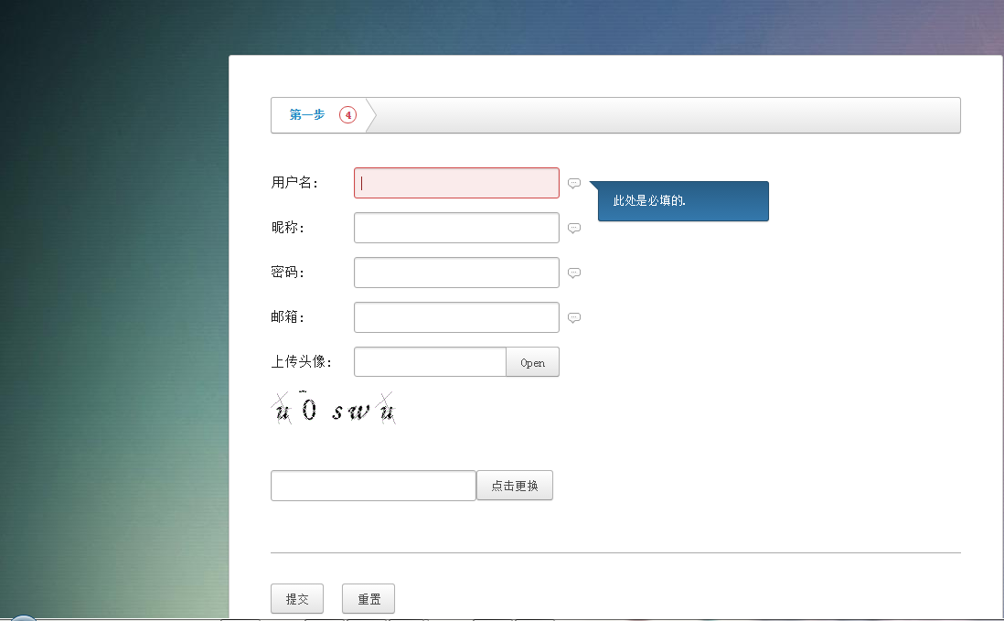
项目截图：

Slide 6
总结：
通过此次项目，我发现了许多问题关于我自己和小组成员，优点或缺点
优点：大家都很积极的讨论项目，对项目呢都有自己的想法，思路都很开阔。
缺点：整个小组都比较懒散，状态不是很好的样子，包括我自己，对项目也没有什么经验，因此在分配任务上存在很大的问题，导致项目的效果不是很好；由于小组成员之间的磨合不是很好，导致进度比较慢，因此现在也没什么功能
对于此次项目整体效果不是很好，小组成员之间的磨合，这些都是需要改进的，而我们的这个项目是要写成毕业项目的，最终要向起点网看起的，因此时间很是紧张，因此希望大家团结起来，不要向这次这样的状态。

